Slide 1
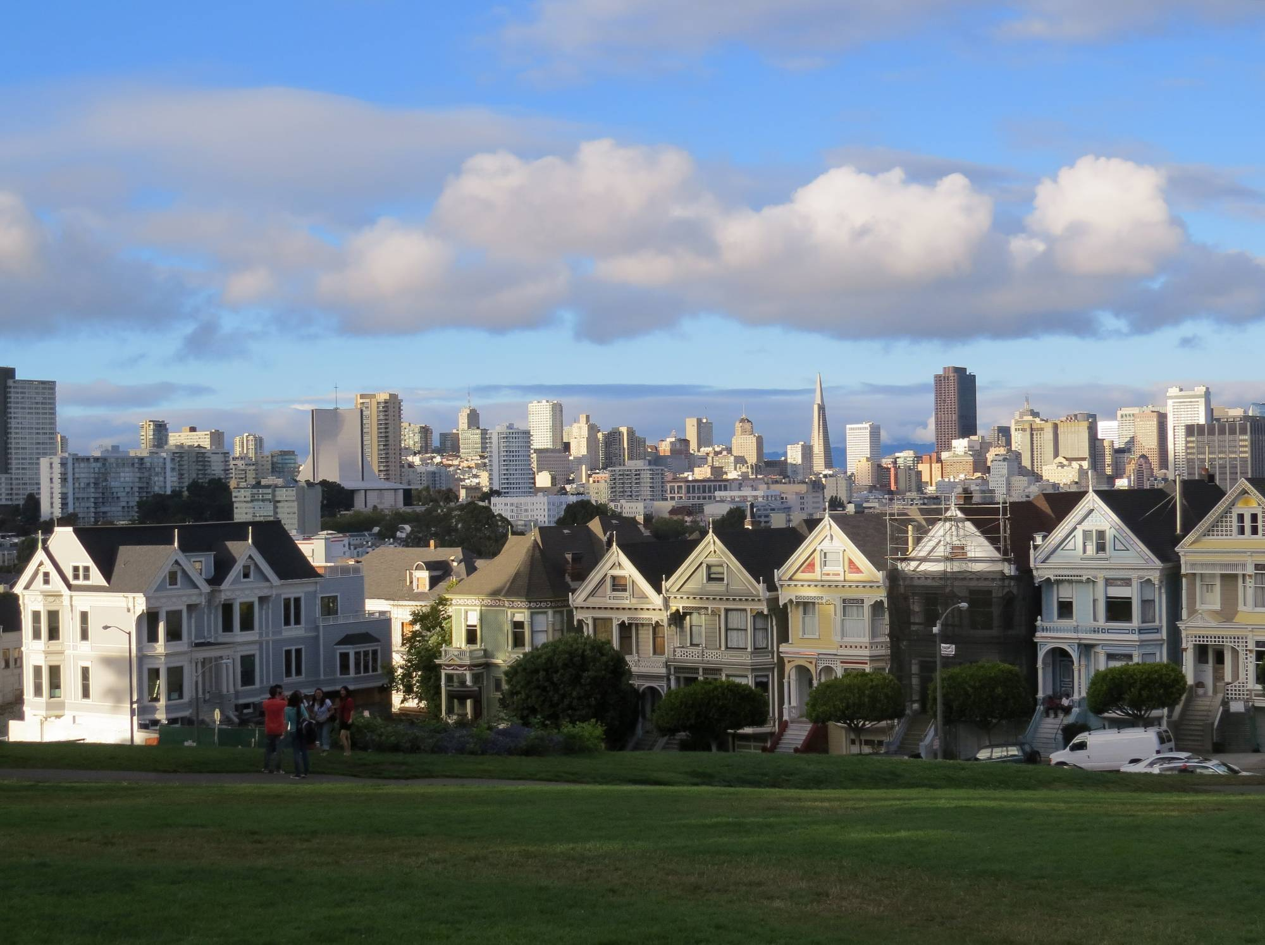
URBANIZACIJA ZDA
PONOVITEV SNOVI
Suzana Černe, prof. & Laura Lee Jensen, prof.

Slide 2
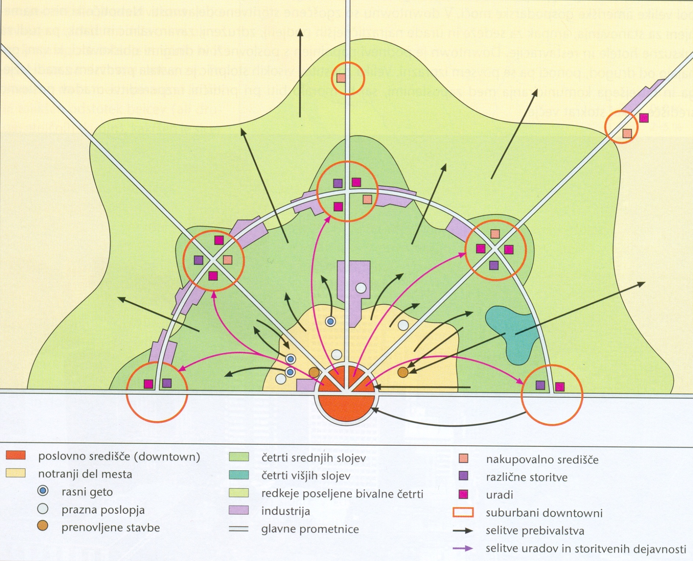
KAKO JE SESTAVLJENO AMERIŠKO MESTO?
PO ČEM SE RAZLIKUJEJO NJENI POSAMEZNI DELI?

Slide 3
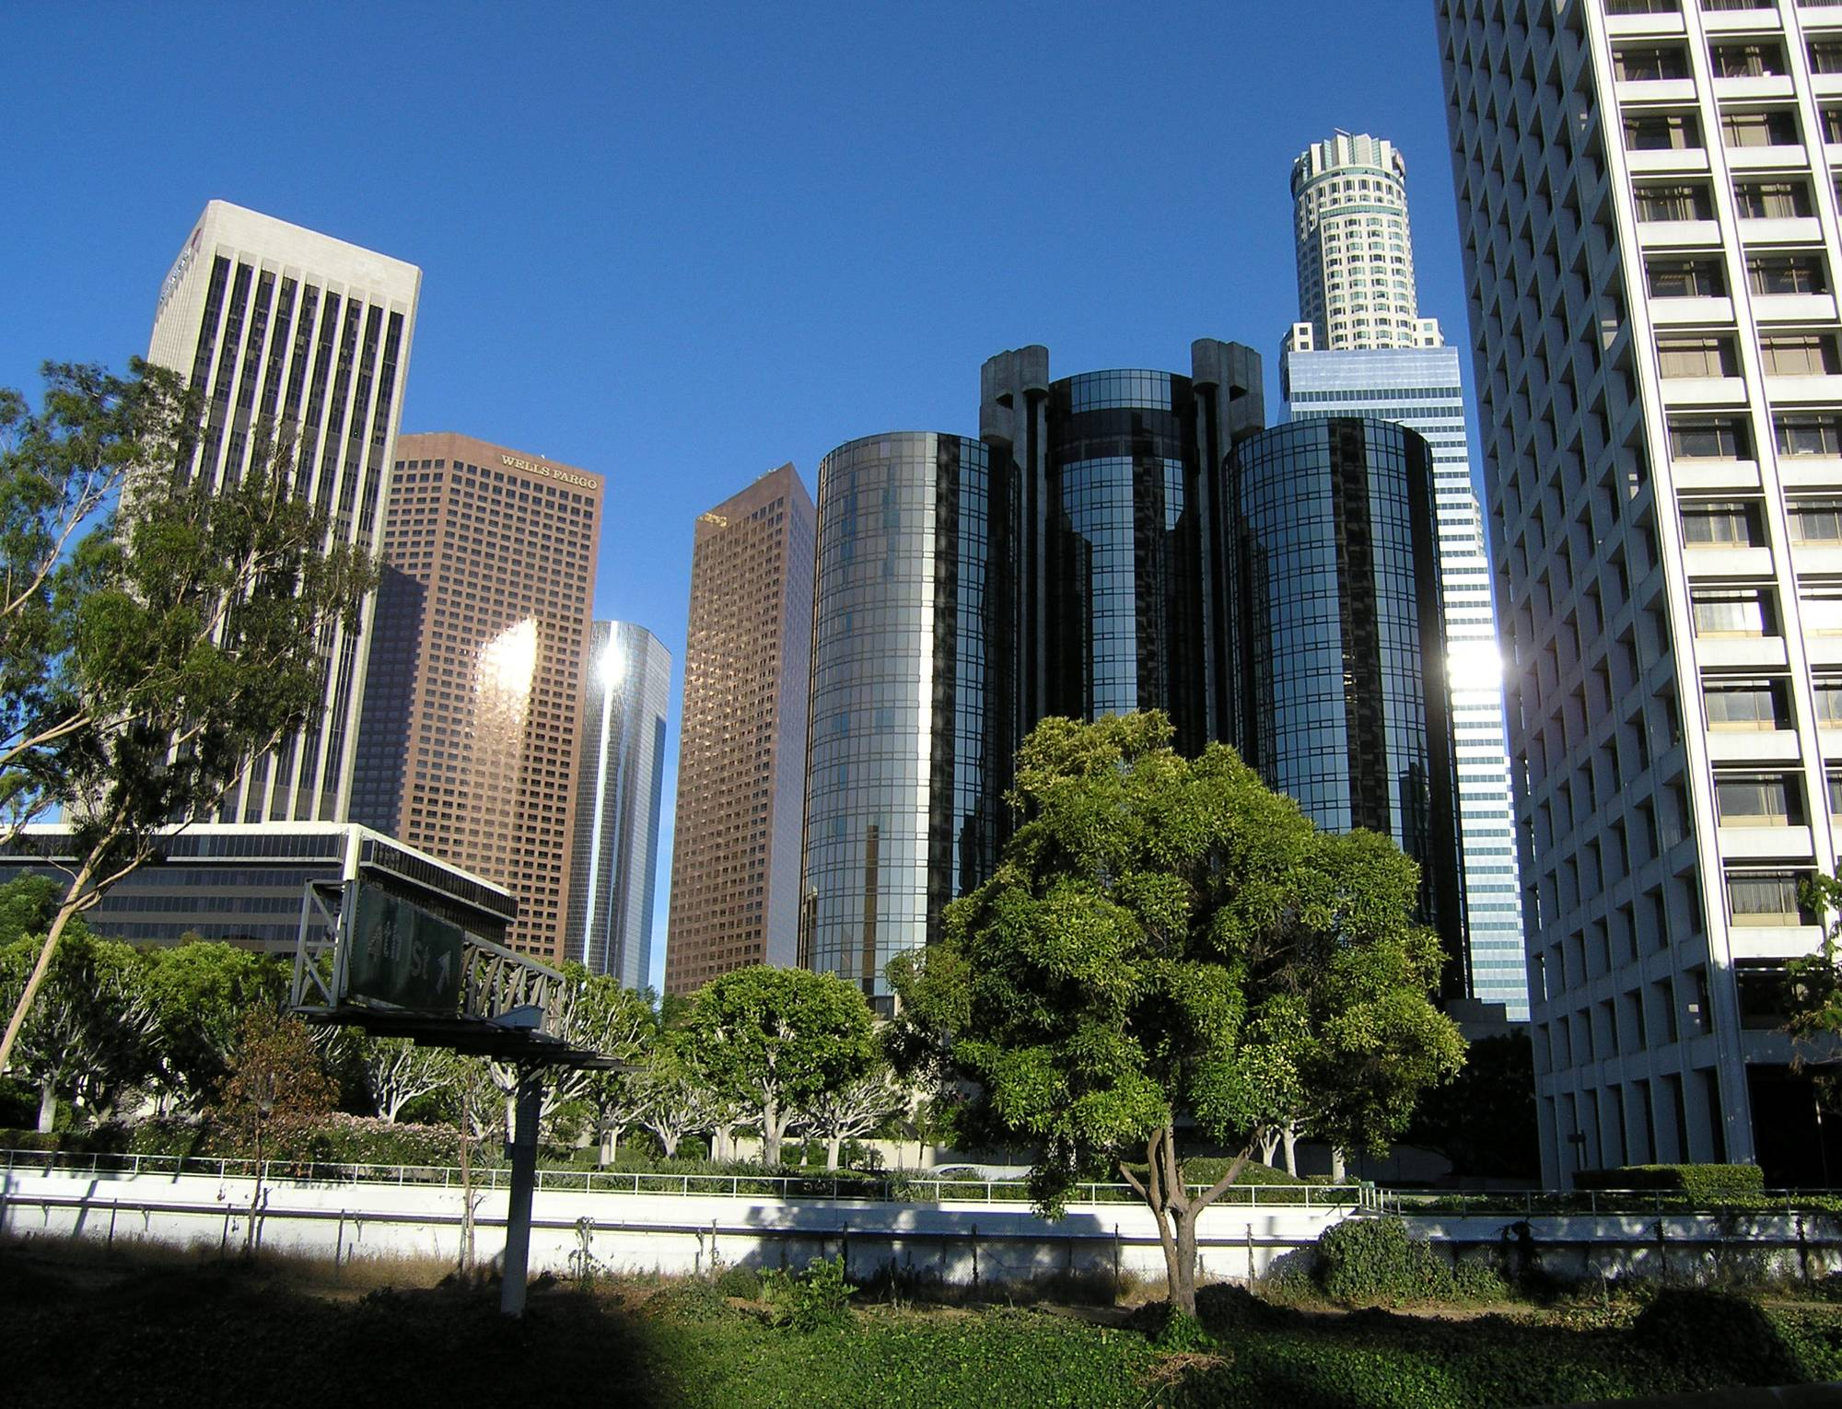
KATERI DEL MESTA SLIKA PRIKAZUJE?
KATERE FUNKCIJE PREVLADUJEJO V TEM DELU MESTA?
LOS ANGELES

Slide 4
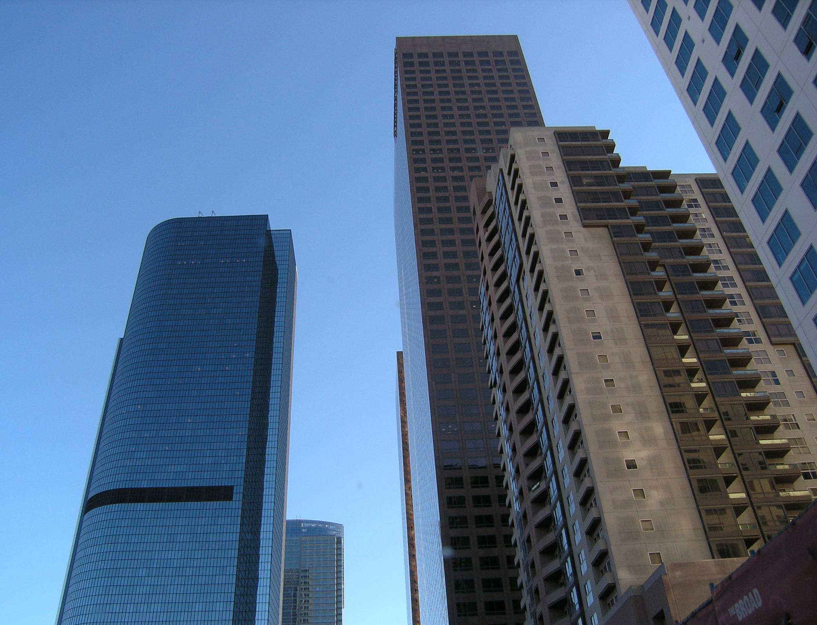
NAVEDI VZROKE GRADNJE NEBOTIČNIKOV.

Slide 5
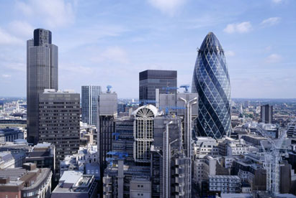
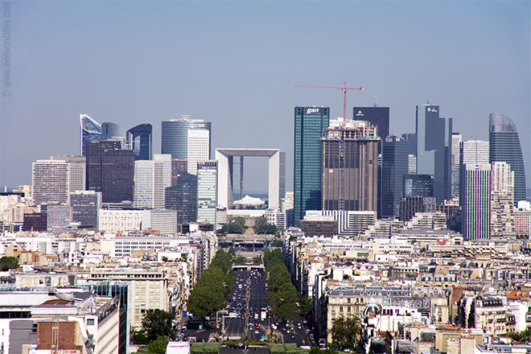
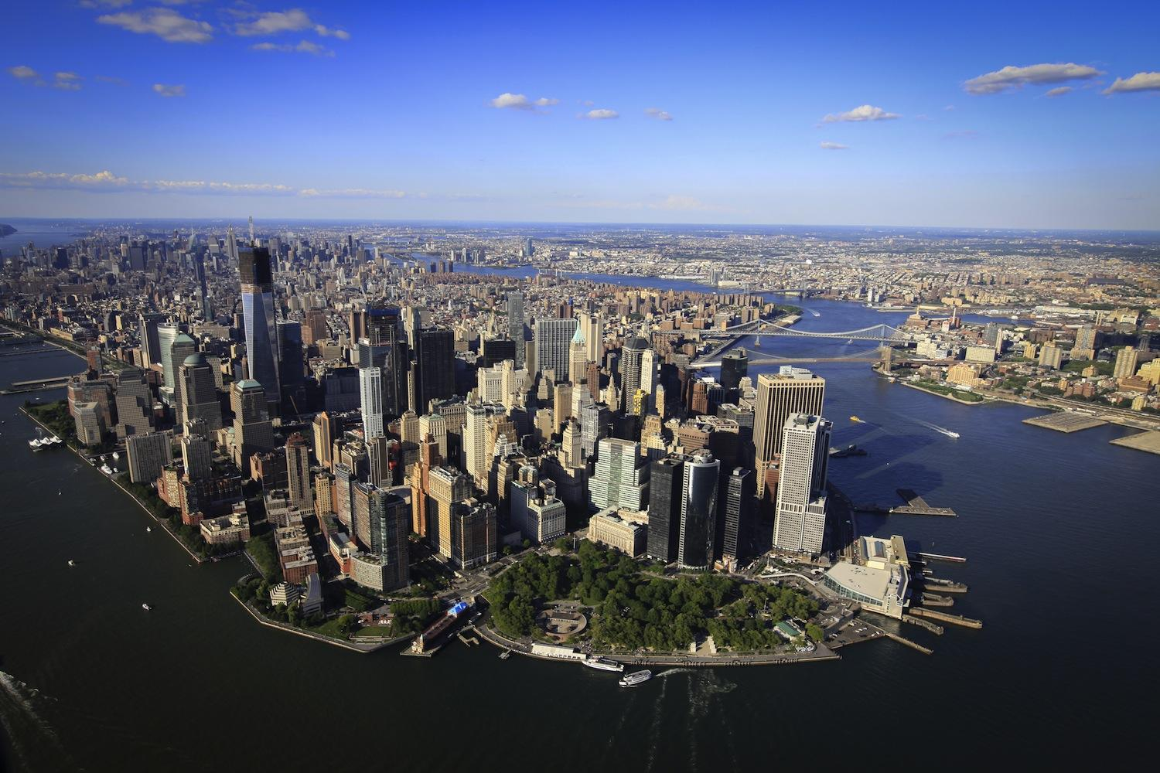
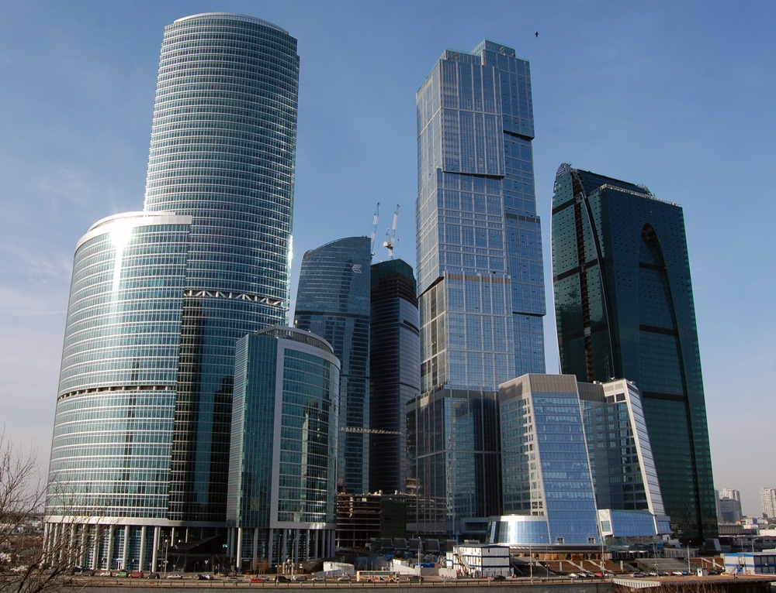
LONDON
PARIZ
ALI SE POSLOVNA SREDIŠČA EVROPSKIH DRŽAV V ČEM LOČIJO OD AMERIŠKIH?
MOSKVA
NEW YORK

Slide 6
ZNAČILNOSTI NOTRANJEGA DELA MESTA

Slide 7
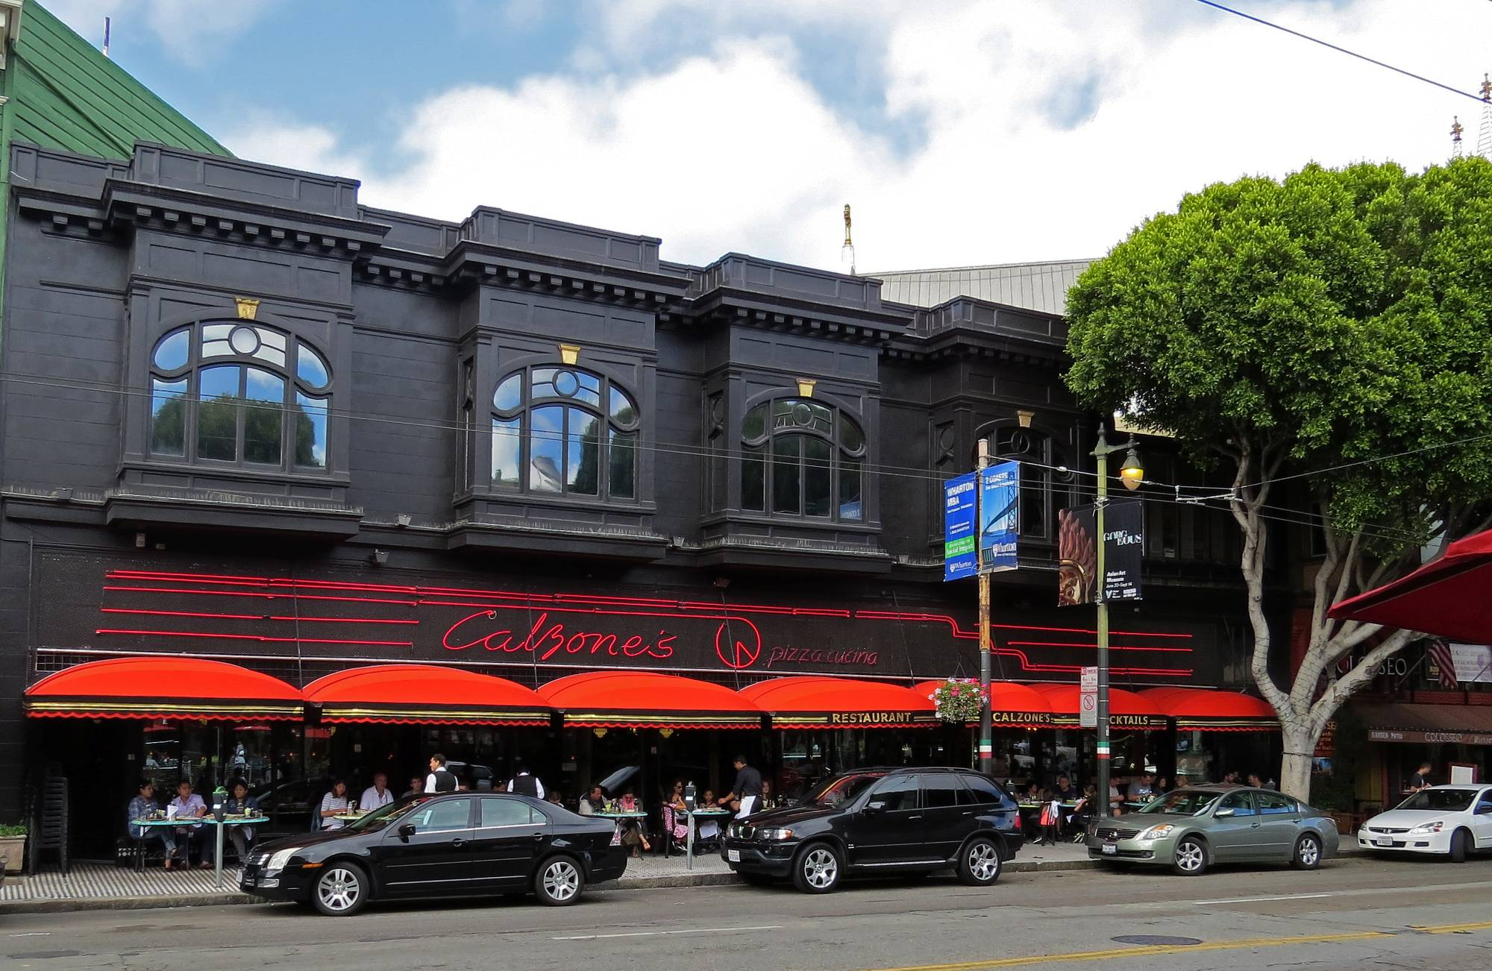
ITALIJANSKA ČETRT = LITTLE ITALY

Slide 8
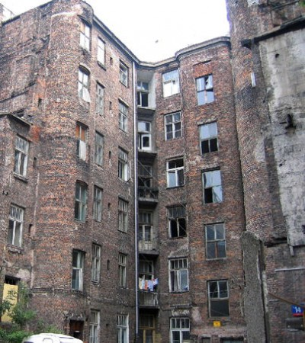
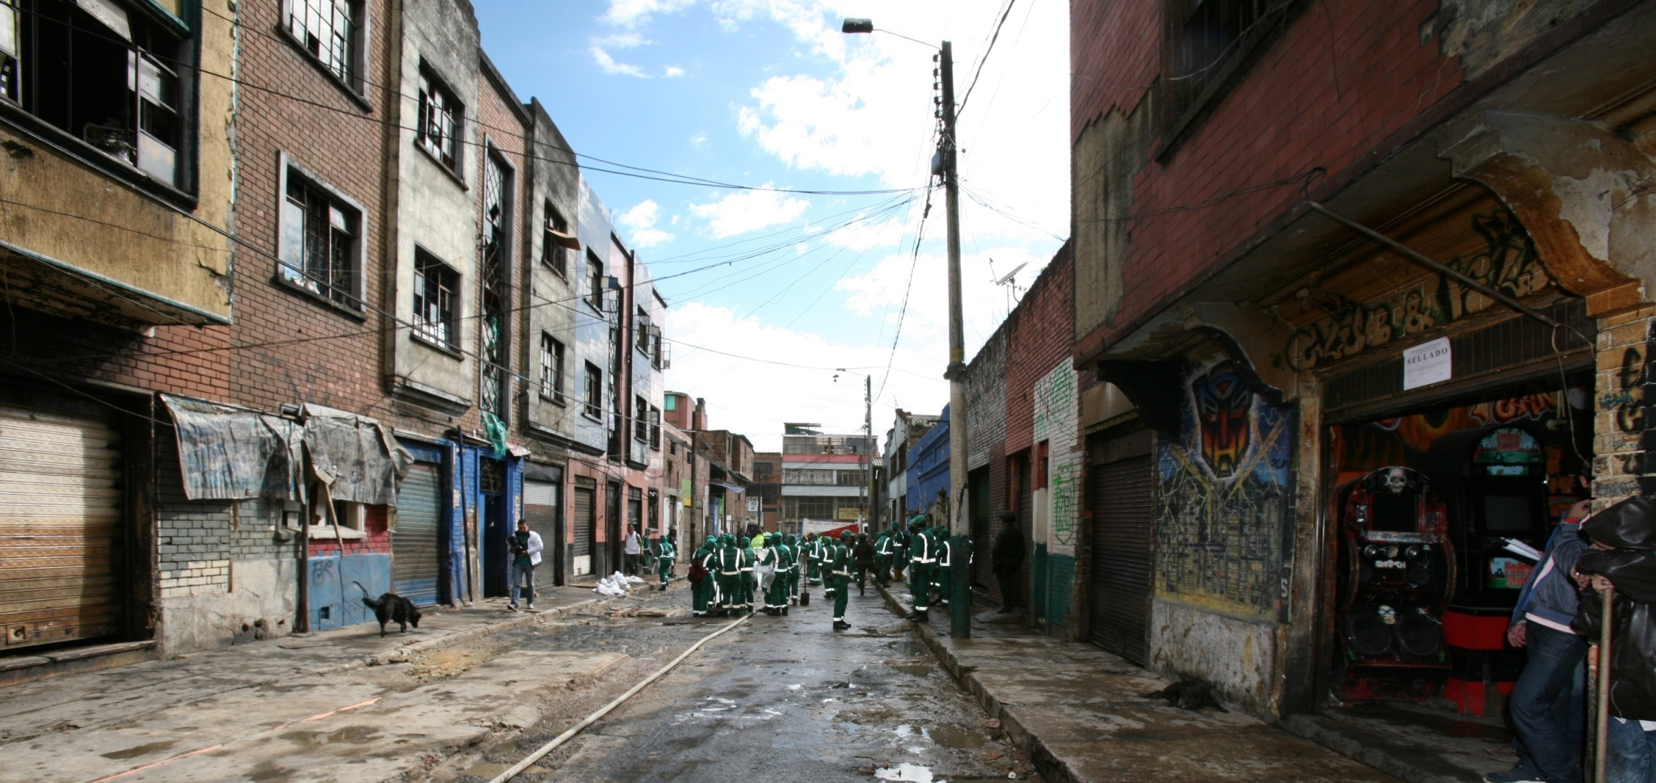
SLAMI V NEW YORKU IN DETROITU
KAJ JE ZA SLAME ZNAČILNO?
KAKO SE PROBLEMATIKA SLAMOV REŠUJE?

Slide 9
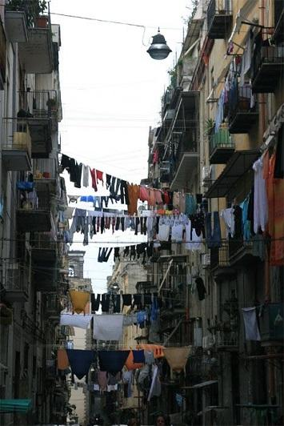
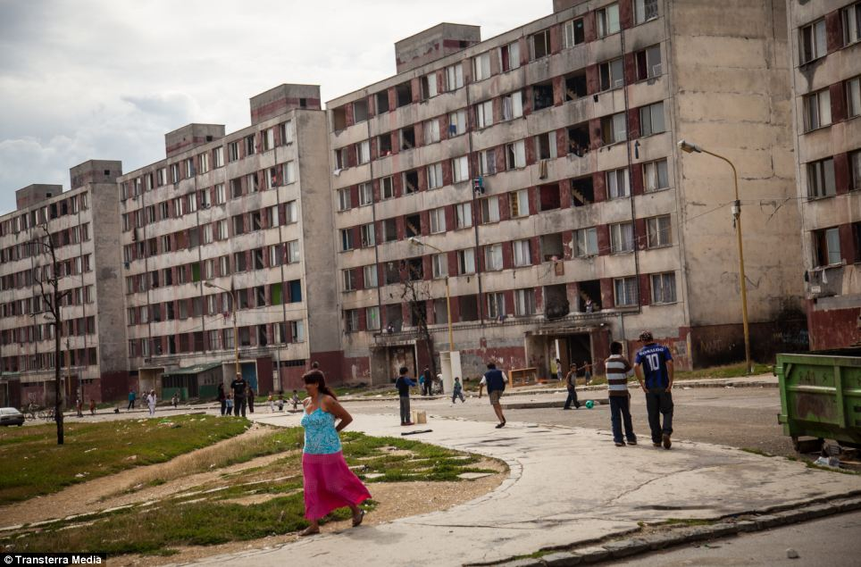
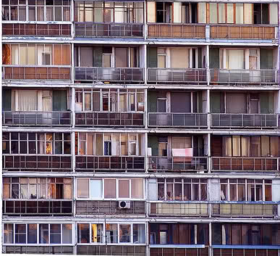
ALI SO SLUMI ZNAČILNI TUDI ZA EVROPSKA MESTA?
KOSICE, SLOVAŠKA
NAPOLI, ITALIJA
MOSKVA, RUSIJA

Slide 10
GENTRIFICATION

Slide 11
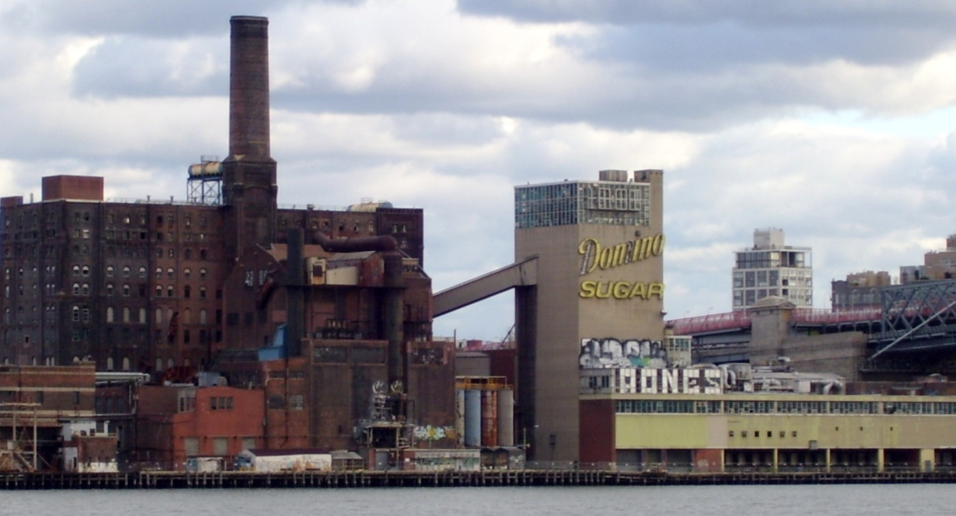
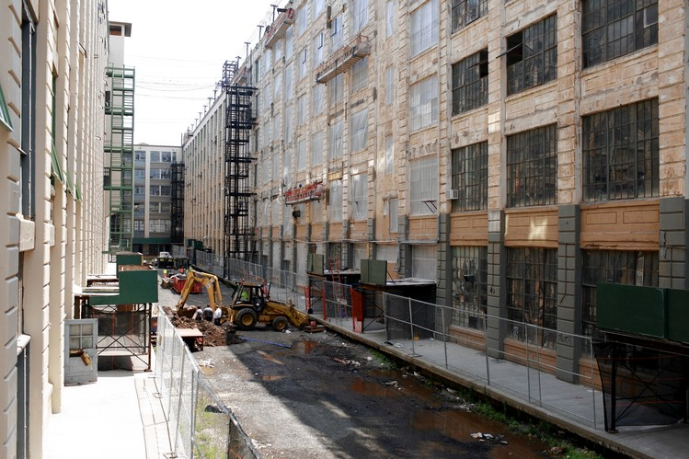
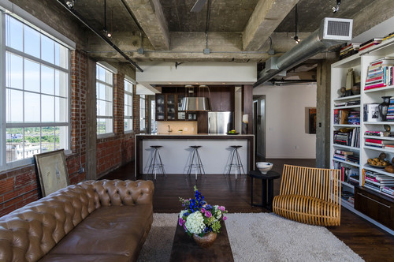
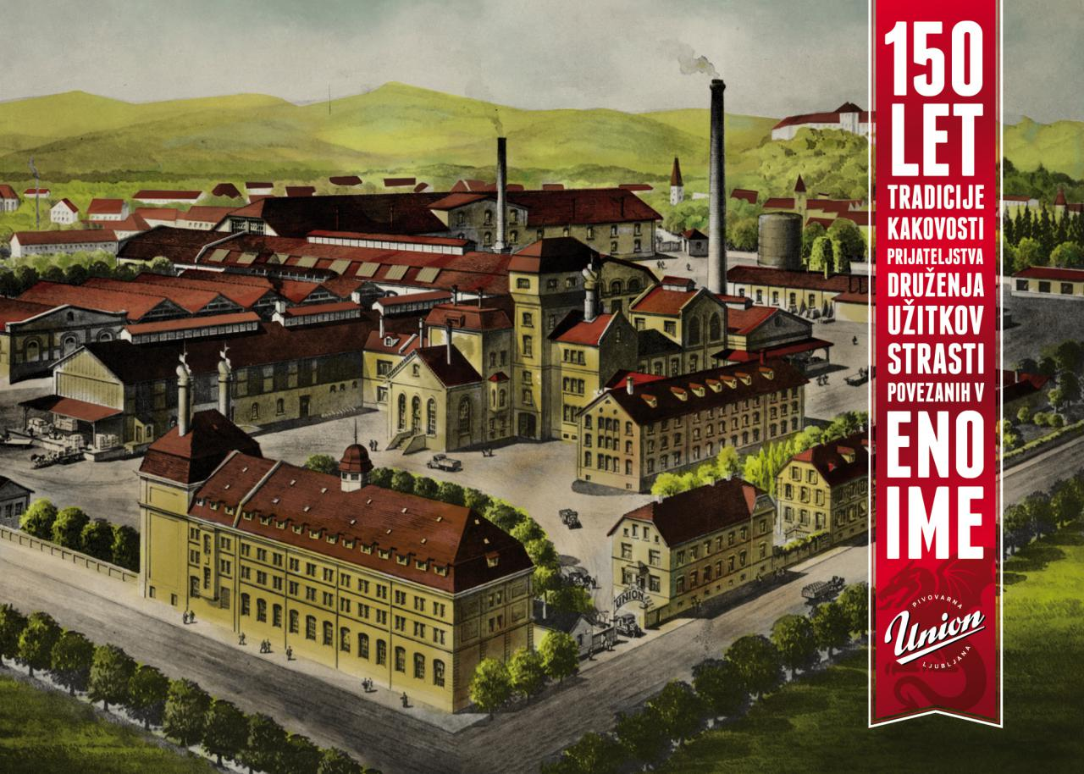
KAJ SE DOGAJA Z INDUSTRIJO V NOTRANJEM DELU MESTA?

Slide 12
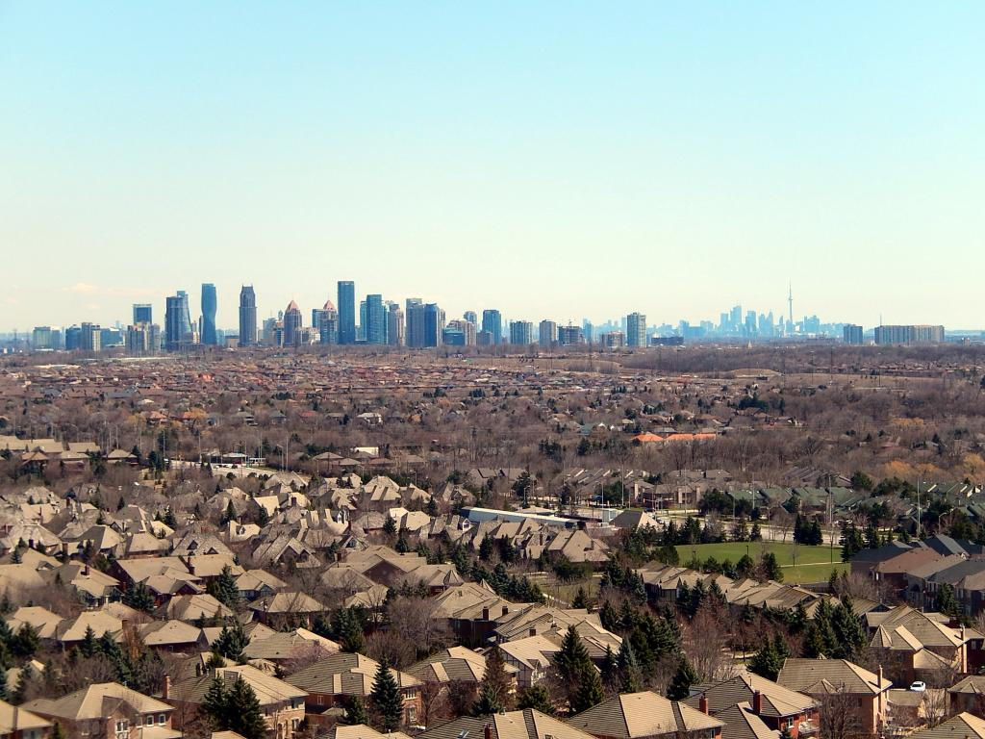
ZAKAJ SE LJUDJE SELIJO IZ NOTRANJEGA DELA MESTA V PREDMESTJE?

Slide 13
IS THIS A EUROPEAN CITY OR AN AMERICAN CITY?
HOW DO YOU KNOW?
WHICH CITY DO YOU THINK IT IS?

Slide 14
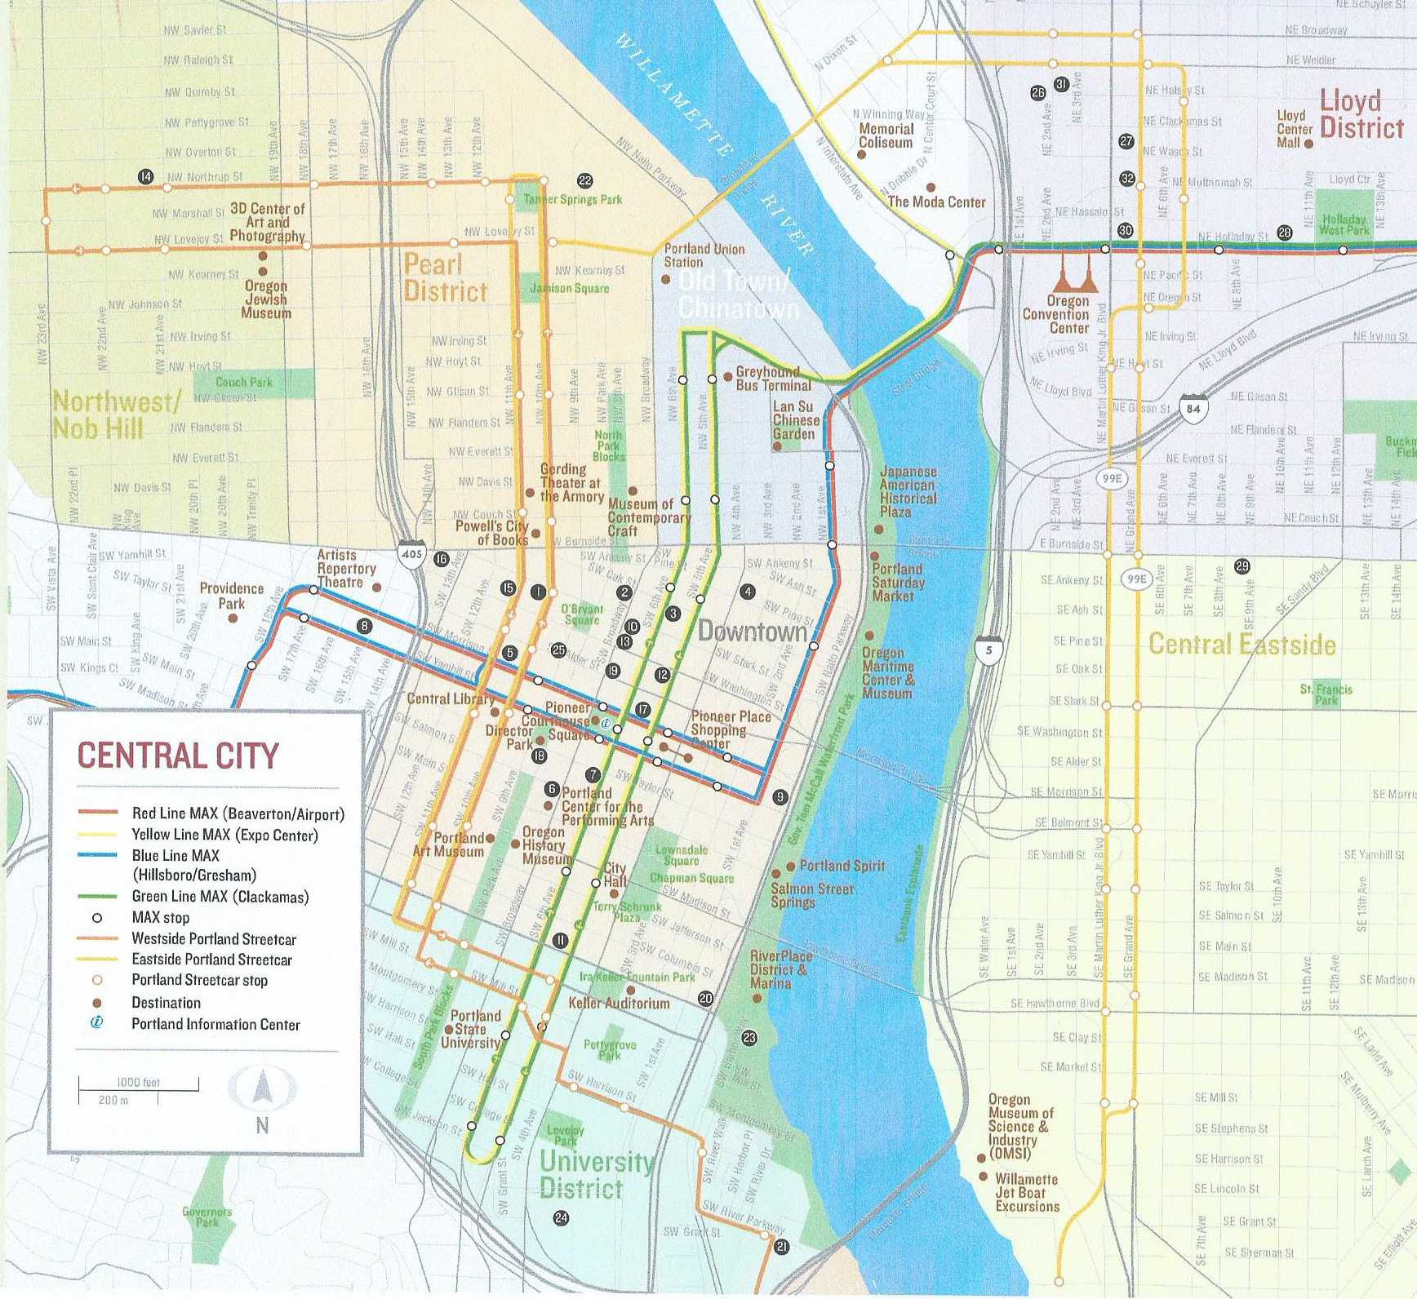

Slide 15
WITH A PARTNER
LOOK AT THE MAP AND DESCRIBE THE CITY.
LIST AT LEAST 4 THINGS THAT ARE DIFFERENT FROM EUROPEAN CITIES.
IS THERE ANYTHING THAT IS THE SAME AS IN EUROPEAN CITIES?
IS ANYTHING SURPRISING OR STRANGE ABOUT THE CITY?

